Slide 1


第1課
はじめまして

Slide 2
ST３
第1課
私の趣味
できること
趣味を言ったり 聞いたりするこ と ができる。

Slide 3
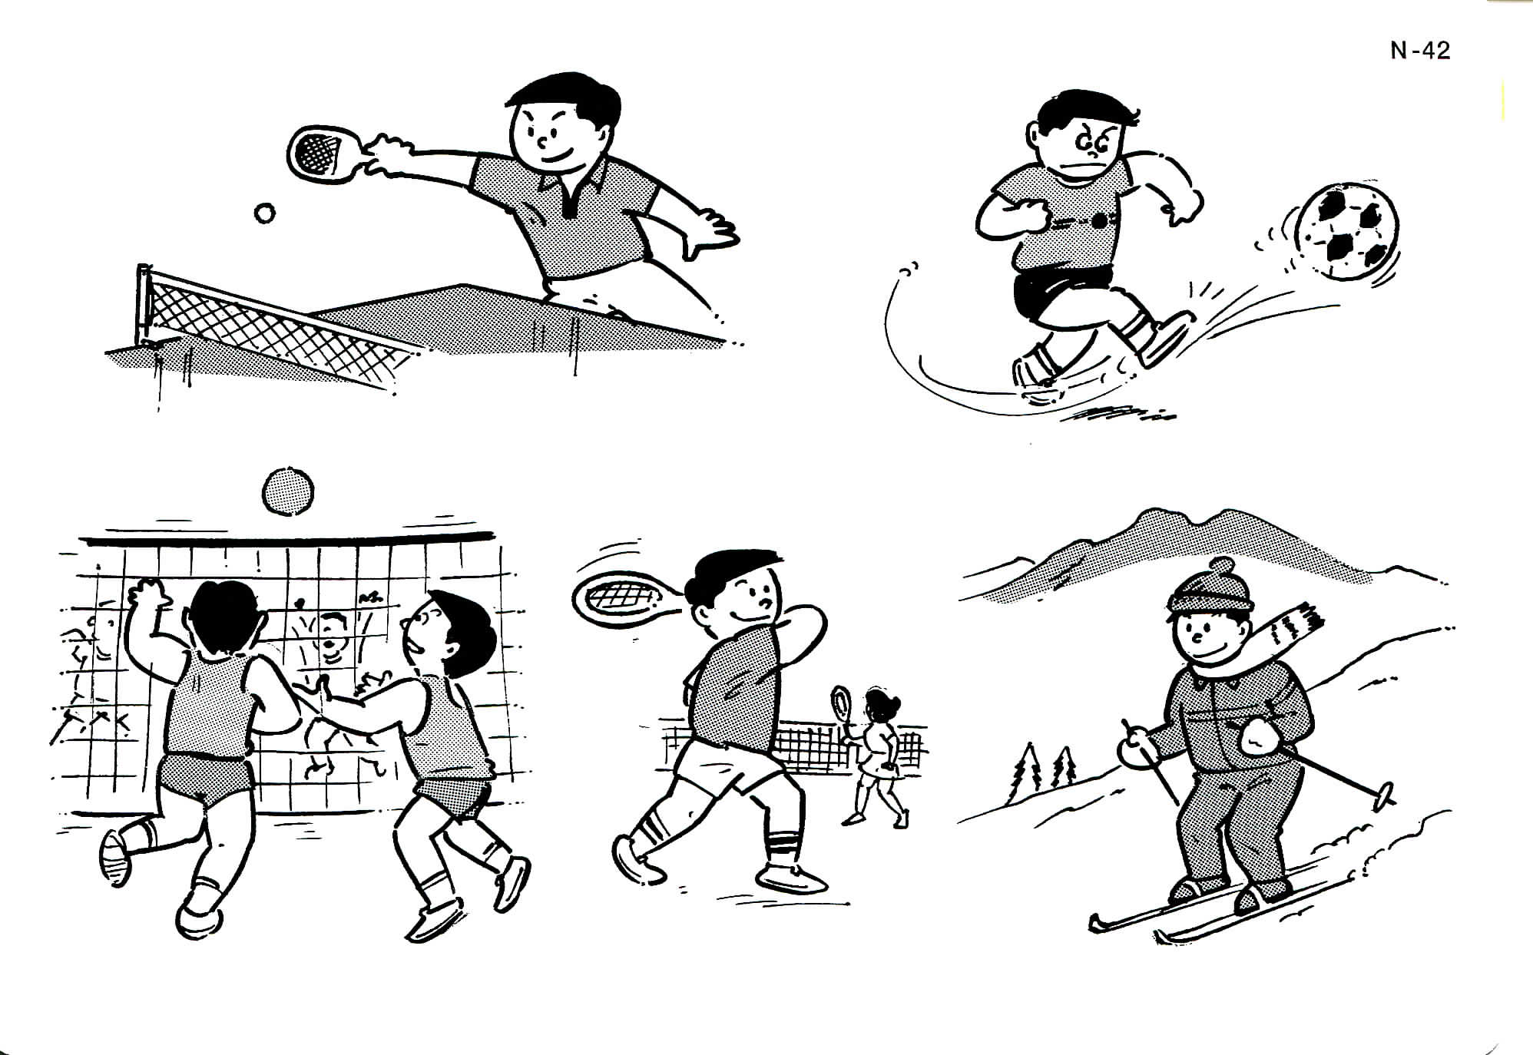
しゅみ

Slide 4
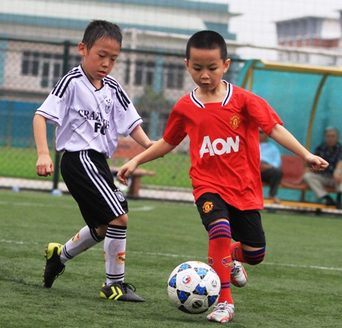
サッカー
Notes:
BRAZIL

Slide 5
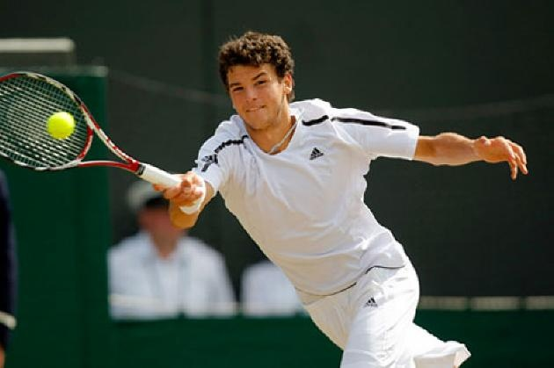
テニス

Slide 6
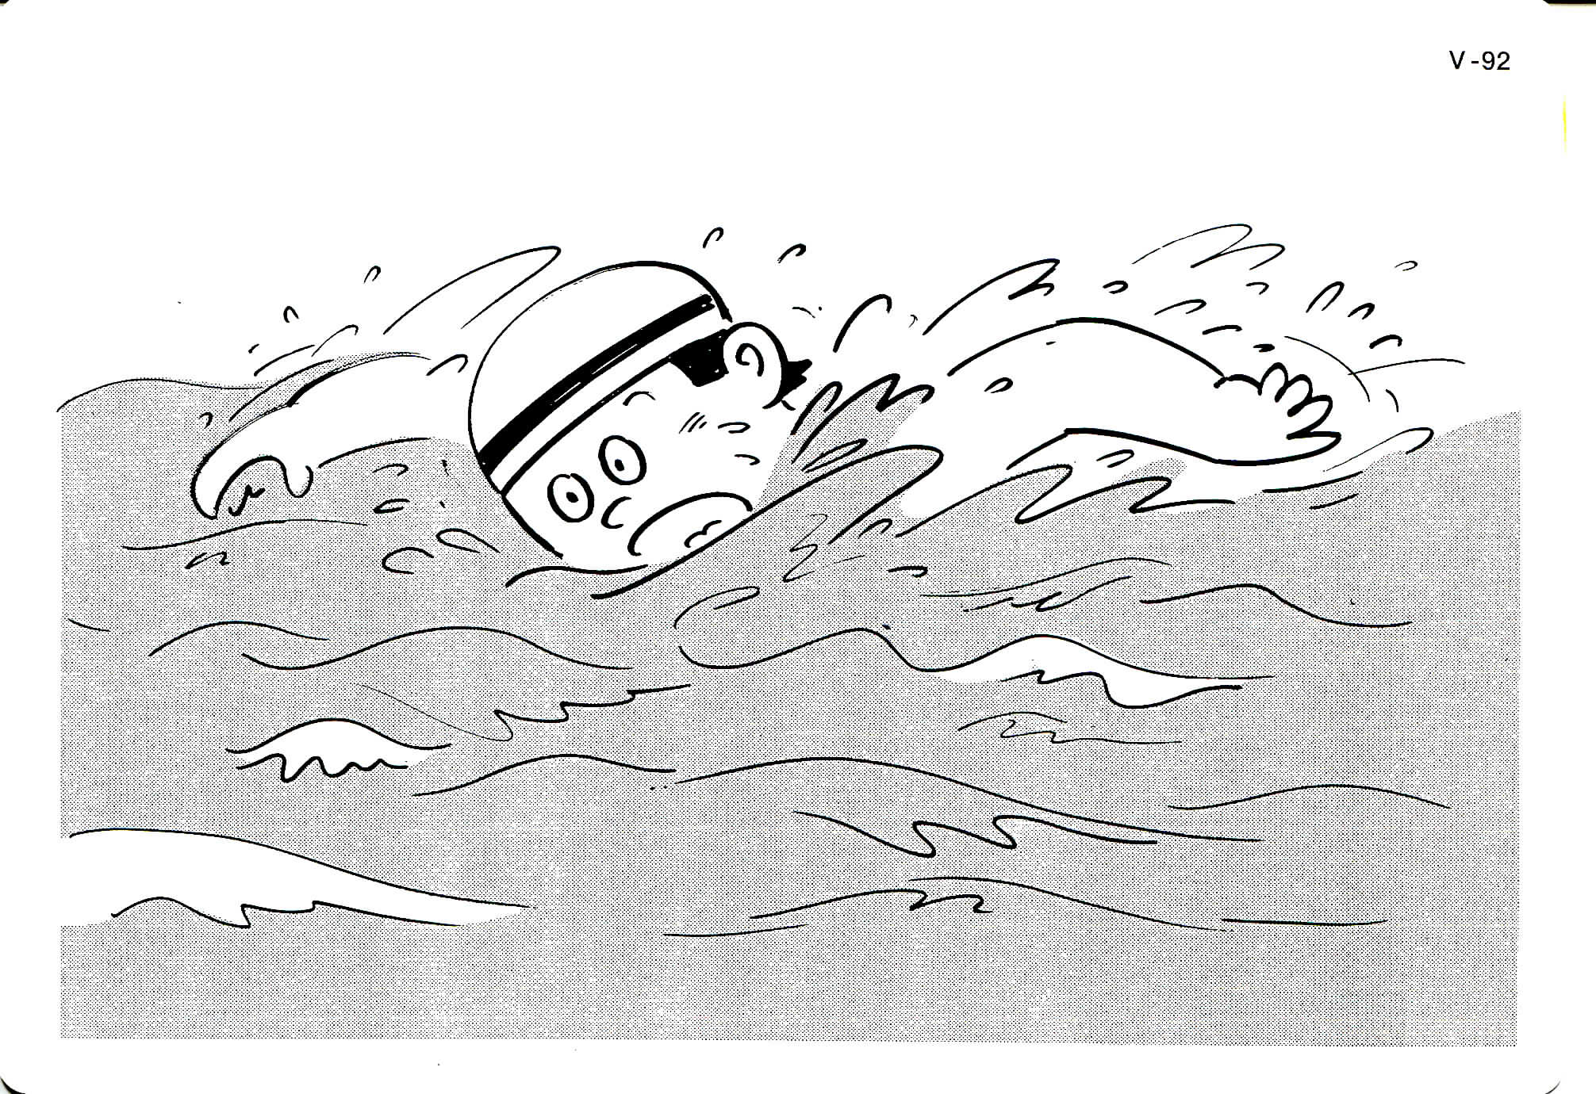
すいえい

Slide 7
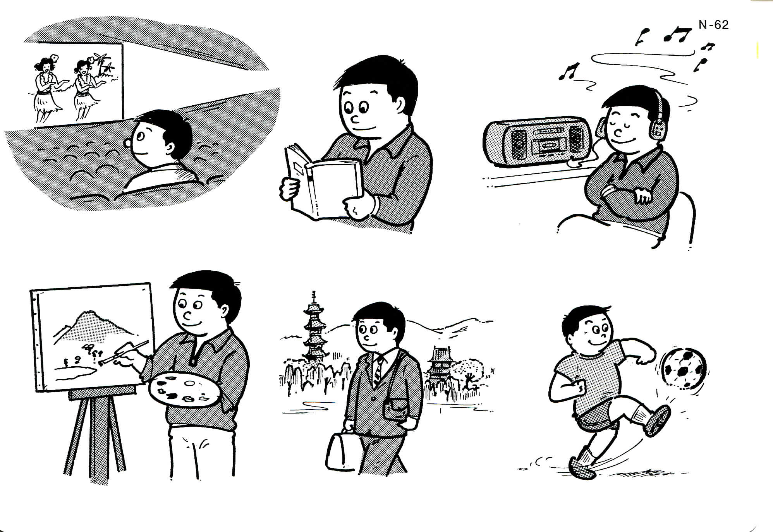
えいが
おんがく
りょこう

Slide 8


どくしょ

Slide 9
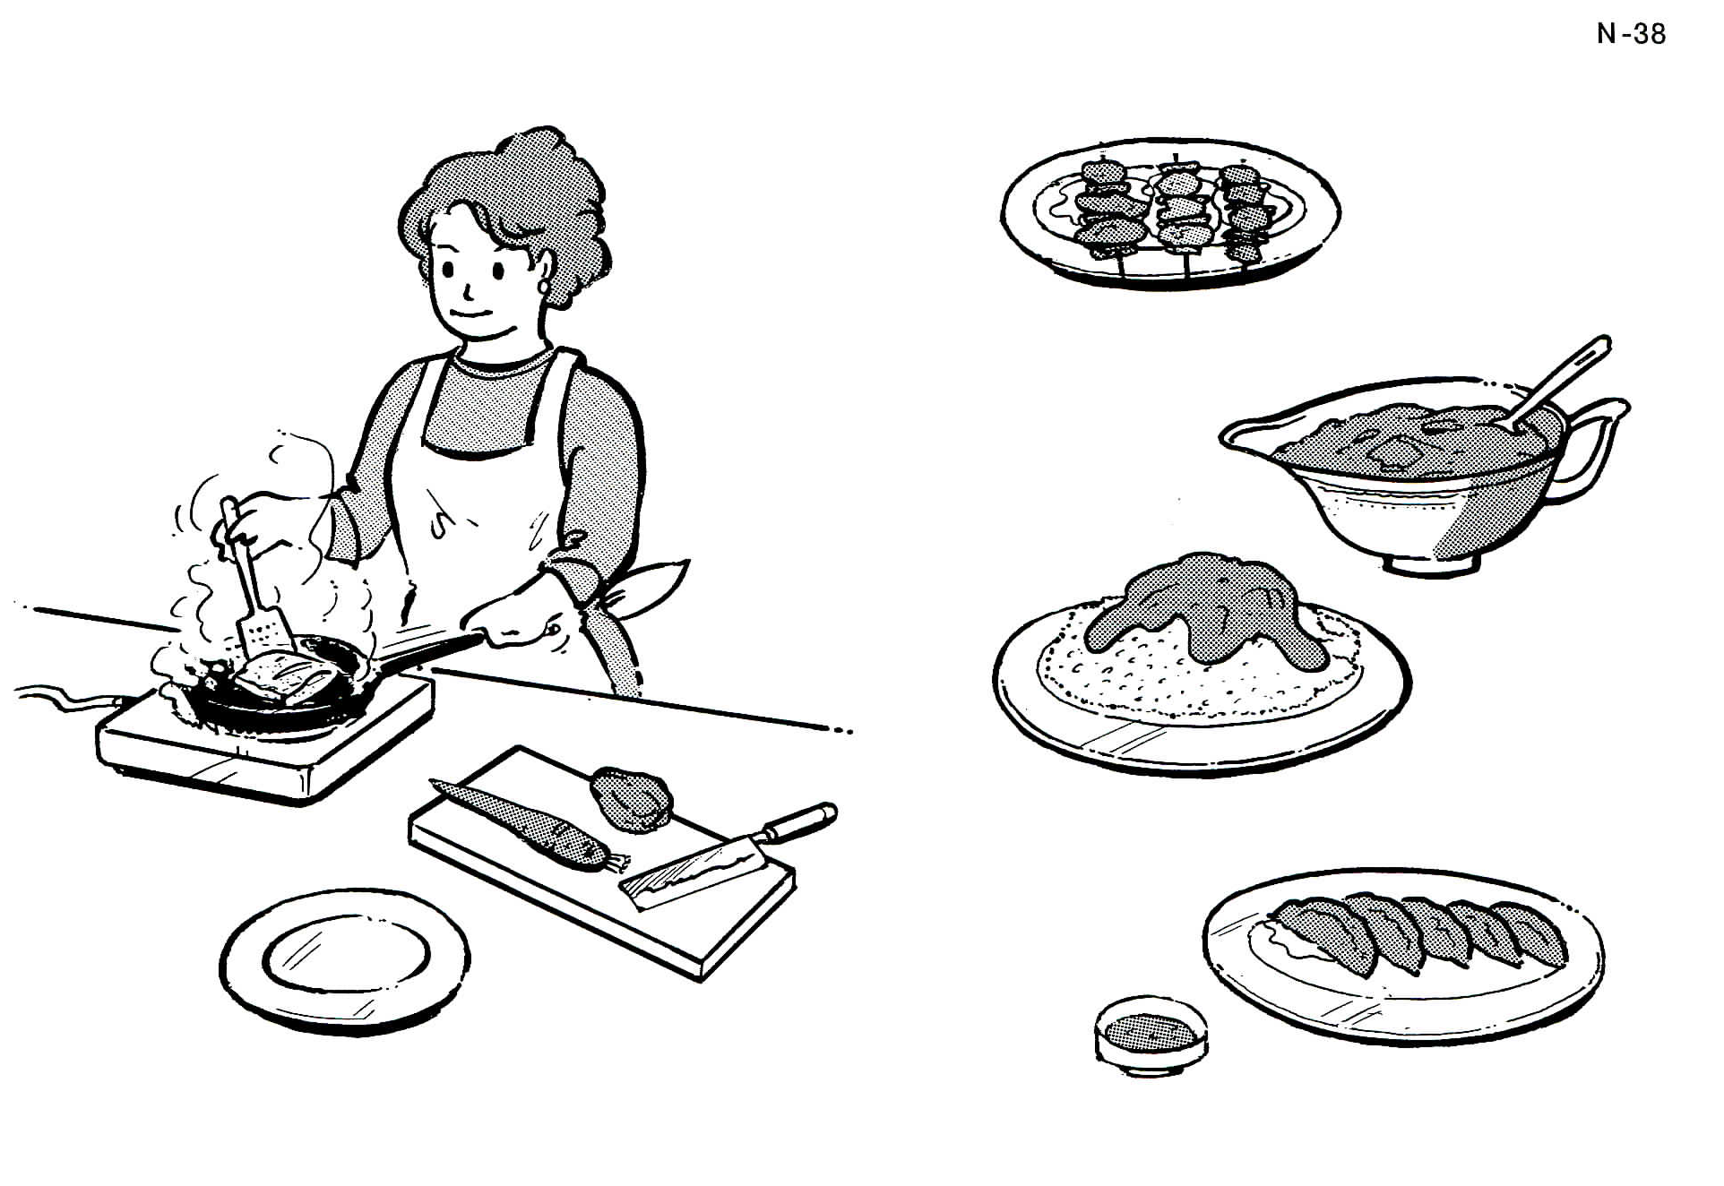
りょうり

Slide 10
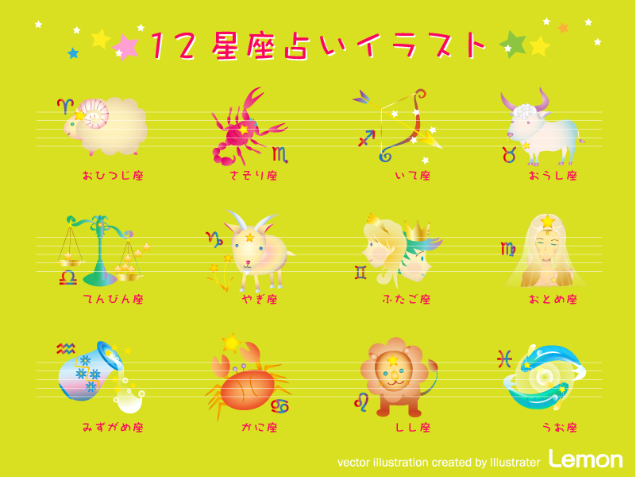

Slide 11
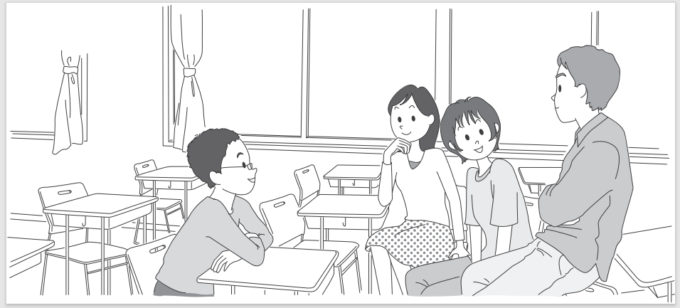
チャレンジ

Slide 12
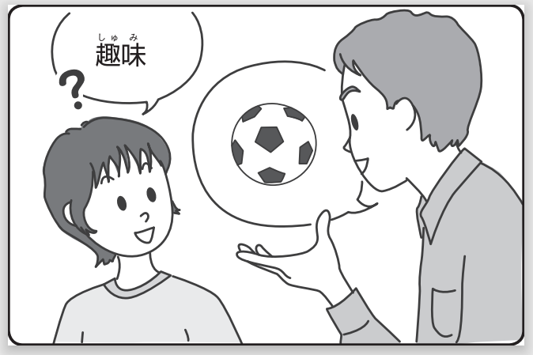

チャレンジ １
Từ để hỏi cho vật, sự việc
A：しゅみは なんですか。
Sở thích là gì?
B：サッカーです。

Slide 13
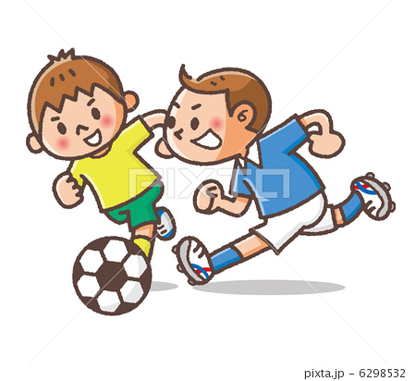
サッカー
しゅみは なんですか。
しゅみは サッカーです。

Slide 14
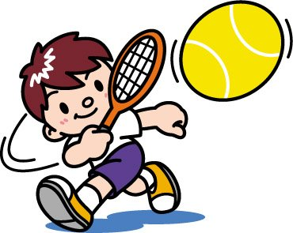
テニス
しゅみは テニスです。

Slide 15

すいえい
しゅみは すいえいです。

Slide 16

おんがく
しゅみは おんがくです。

Slide 17

どくしょ
しゅみは どくしょです。

Slide 18

りょこう
しゅみは りょこうです。

Slide 19
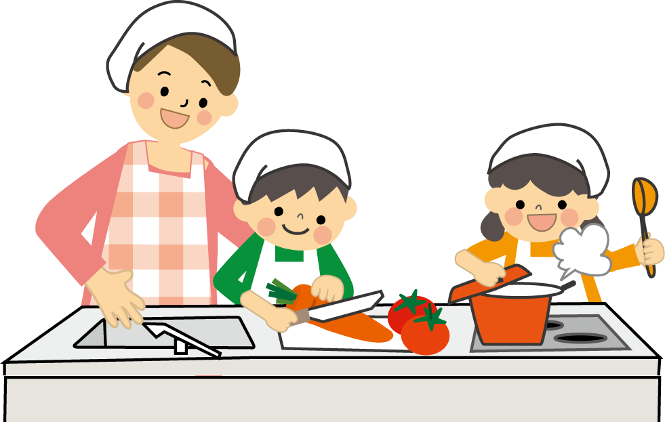
りょうり
しゅみは りょうりです。

Slide 20
A：しゅみは なんですか。
B：サッカーです。
A：そうですか。
Notes:
GV cho sv nghe lại và luyện lại hội thoại.

Slide 21
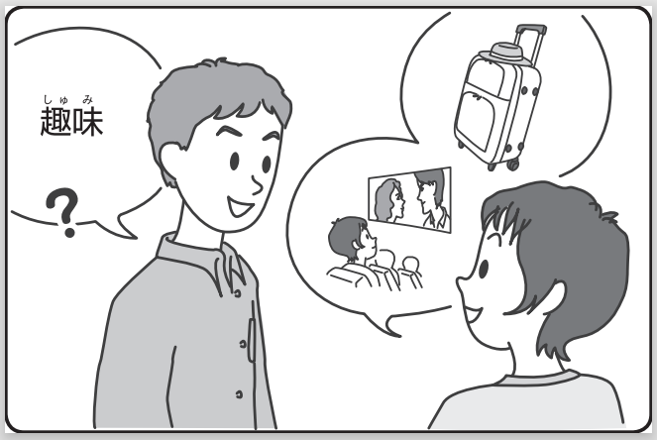
チャレンジ ２
A：しゅみは なんですか。
B：りょこうと えいがです。
と: Và(Trợ từ)

Slide 22
N1は N2です。
Ｎ１：しゅみ
Ｎ２：サッカー、テニス、音楽。。。
わたしの しゅみは えいがです。
?Ｂさんの しゅみは なんですか。
えいがです。
えいがと おんがくです。
Trợ từ dùng để liệt kê danh từ: Và

Slide 23
練習
スポーツ・どくしょ
＝＞（私の）しゅみはスポーツとどくしょです。
①りょうり・りょこう ②すいえい・テニス
③サッカー・おんがく ④スポーツ・えいが
①しゅみは りょうりと りょこうです。
②しゅみは すいえいと テニスです。
③しゅみは サッカーと おんがくです。
④しゅみは スポーツと えいがです。

Slide 24
しゅみは なんですか。
テニスと すいえいです。

Slide 25
しゅみは なんですか。
りょこうと りょうりです。

Slide 26
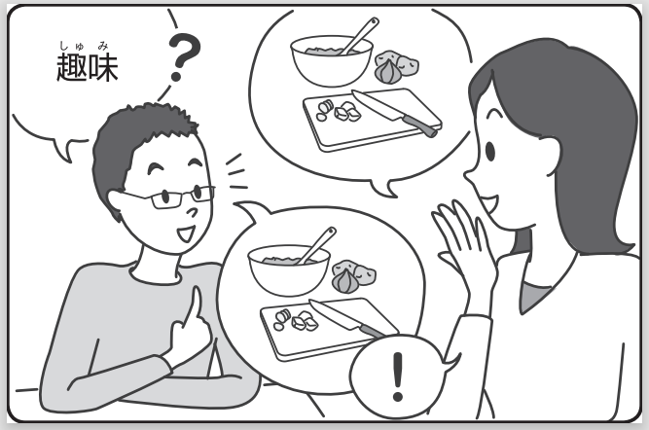
チャレンジ 3
A：しゅみは なんですか。
B：りょうりです。
A：あ、わたしの しゅみも りょうりです。

Slide 27
N1は N2です。 N３も N2です。
N1、N3：しゅみ
N2 ：サッカー、テニス、音楽...
「も」 ： cũng (trợ từ).
* Sử dụng 「も」 khi muốn nói rằng một chủ đề/ đối tượng (N3)
có nội dung/ đặc điểm (N2) giống như chủ đề/ đối tượng trước đó (N1).
* Có thể sử dụng 「も」 trong nhiều câu với nội dung và cấu trúc đa dạng.
Ở bài này, 「も」 được sử dụng để nói về việc 2 người nào đó có sở thích giống nhau.

Slide 28
練習
ワンさん・りょうり/ナタポンさん
＝＞ワンさんのしゅみはりょうりです。ナタポンさんのしゅみもりょうりです。
①アンナさん・どくしょ/マリヤムさん
②カルロスさん・おんがく/にしかわさん
①アンナさんの しゅみは どくしょです。マリヤムさんの しゅみも どくしょです。
②カルロスさんの しゅみは おんがくです。にしかわさんの しゅみも おんがくです。

Slide 29
③ダニエルさん・サッカー/マルコさん
④パクさん・えいが/きむらさん
③ダニエルさんの しゅみは サッカーです。マルコさんの しゅみも サッカーです。
④パクさんの しゅみは えいがです。
きむらさんの しゅみも えいがです。

Slide 30
会話練習
A：しゅみは なんですか。
B：すいえいです。
A：あ、わたしの しゅみも すいえいです。

Slide 31
A：しゅみは なんですか。
B：りょこう です。
A：あ、わたしの しゅみも りょこうです。

Slide 32
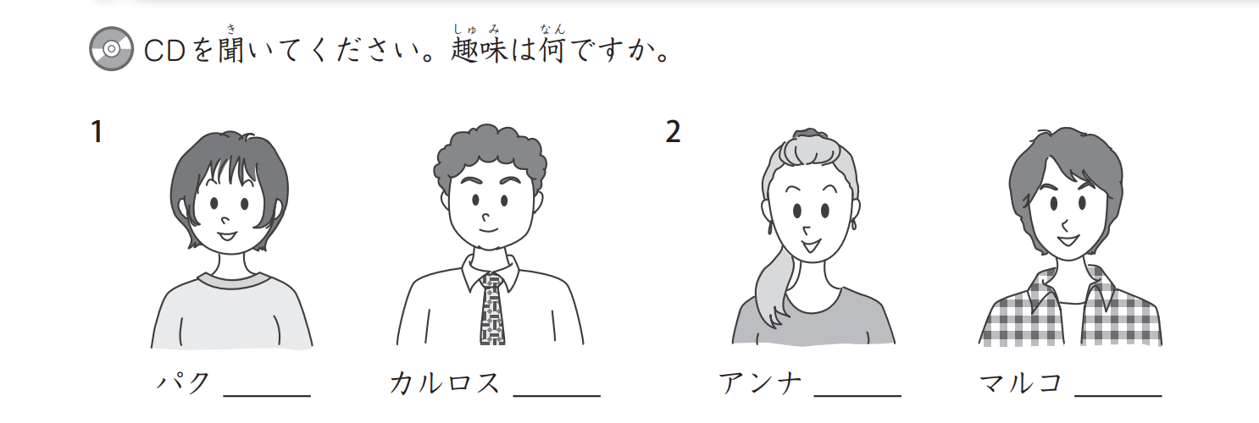
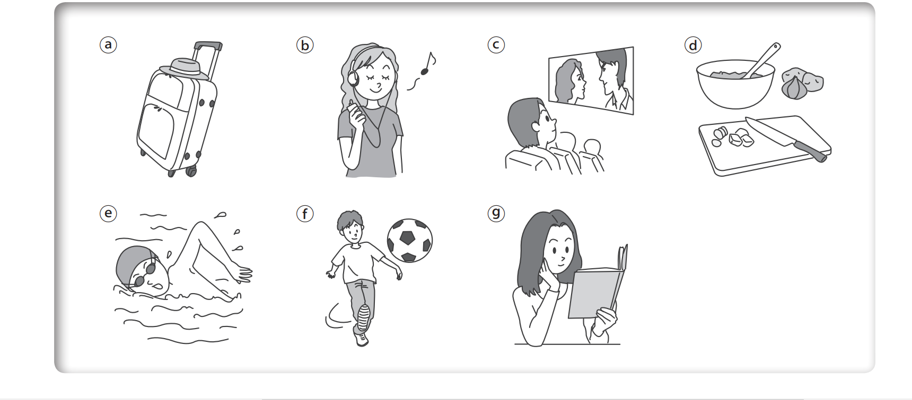
やってみよう
Ｐ２７ CDA16

